Slide 1
Treasury Big Data (TBD)
Direktorat Sistem Informasi dan Teknologi Perbendaharaan
DJPb - Kementerian Keuangan

Slide 2
B
Arahan
Menteri Keuangan
“Dalam era digital, informasi dan data adalah the new oil. Ibarat oil kalau dia hanya ada di dalam bumi tidak dieksplorasi dan dieksploitasi dan menjadi produksi maka dia tidak memiliki value ekonomi,”
(Menteri Keuangan pada acara Puncak Hari Bakti Perbendaharaan ke - 18, Kamis 27 Januari 2022)
DJPb agar dapat memanfaatkan data yang ada untuk perbaikan kebijakan keuangan negara dalam rangka pencapaian tujuan fiskal pemerintah (alokasi, distribusi, dan stabilisasi)

Slide 3
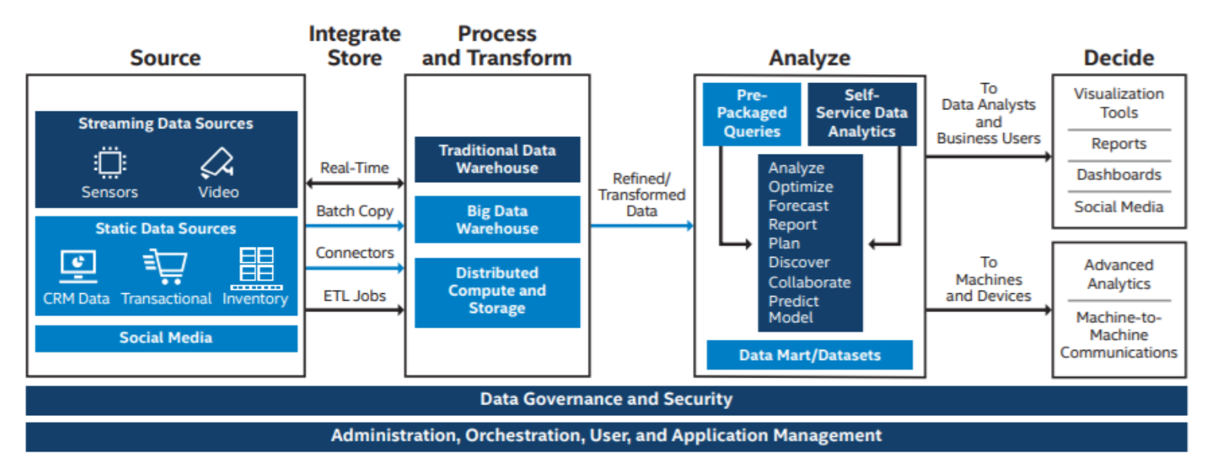
C
Konsepsi
Treasury Big Data (TBD) merupakan sistem yang berisi kumpulan data yang bersumber dari sistem yang dikelola oleh DJPb maupun sistem eksternal.
TBD memberikan dukungan layanan kepada unit bisnis maupun IT, antara lain:
Layanan akses data
Layanan analisa data maupun machine learning
Layanan dashboard unit bisnis yang dapat di-customize sesuai dengan kebutuhan bisnis

Slide 4
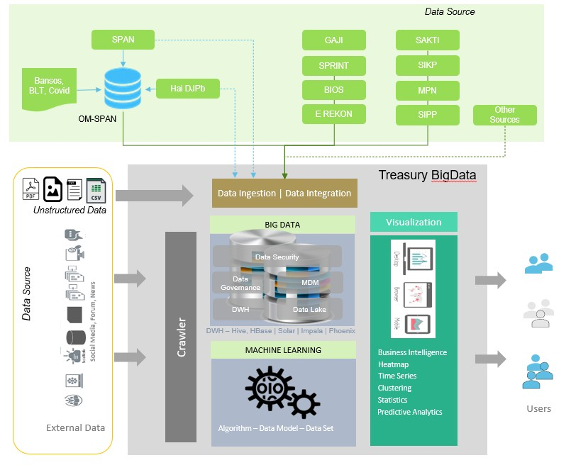
Architecture

Slide 5
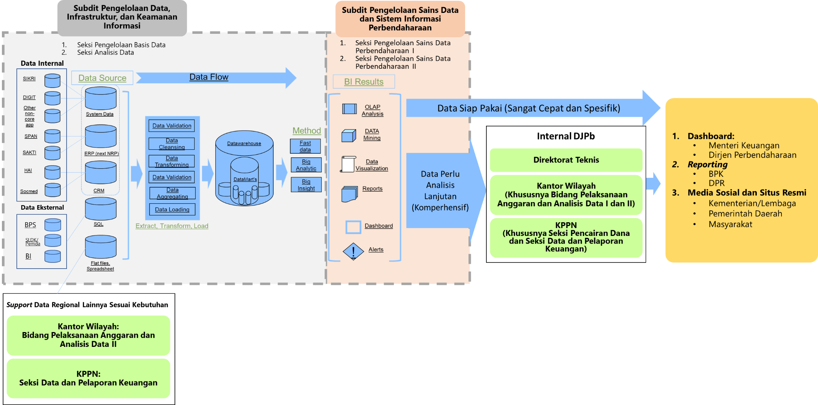
Pengguna TBD

Slide 6
Terima Kasih
Direktorat Sistem Informasi dan Teknologi Perbendaharaan
Direktorat Jenderal Perbendaharaan
Kementerian Keuangan Republik Indonesia

Slide 7
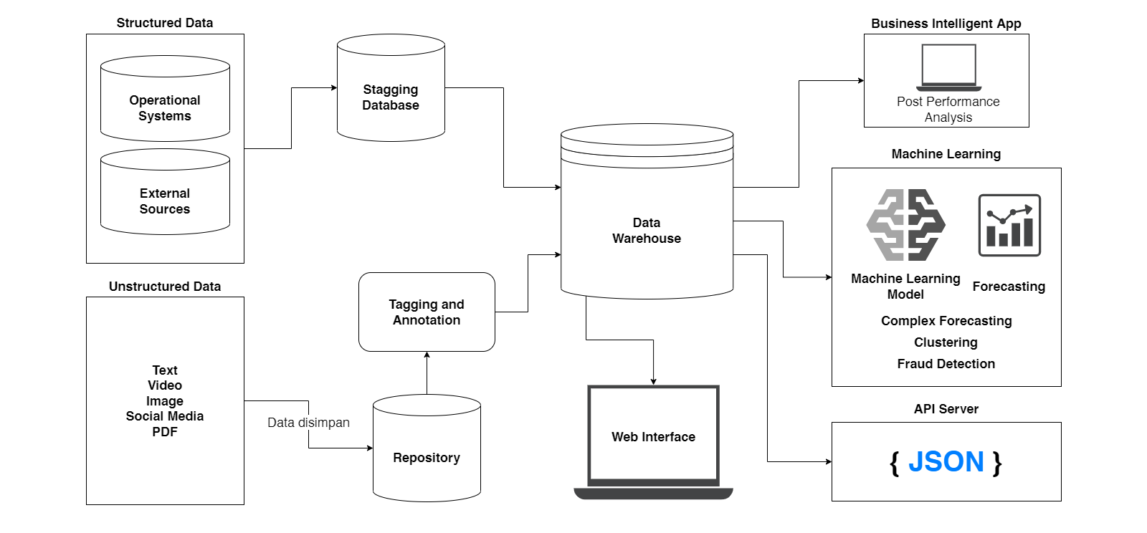
Treasury Big Data

Slide 8
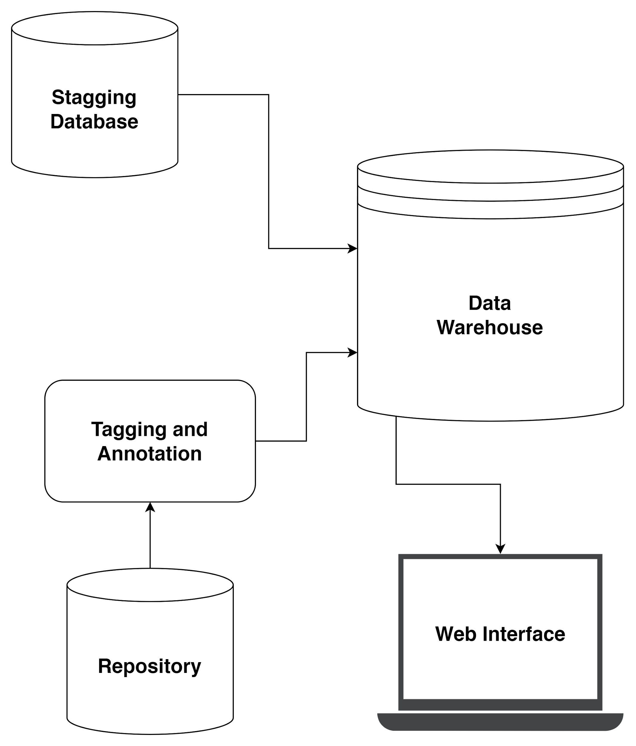
Treasury Big Data
Stagging Database
Bersifat backup dengan struktur data as is operasional sistem
Penyimpanan back up data bertahun-tahun
Backup memungkinkan operasional sistem cukup untuk menyimpan data tahun berjalan sehingga dapat bekerja dengan maksimal
Penarikan data warehouse tidak mengganggu operasional sistem
Data Warehouse
Data disimpan dengan teknik data warehouse, sehingga struktur data berbeda dengan data pada source data, berisi:
Data Mart (DM) Realisasi
DM Capaian Output
DM Capaian IKPA
DM Data Survei
DM Persepsi Publik
DM Penyaluran Bansos
DM Notulen dan Hasil Rapat
DM LKPP
DM GFS
Tagging & Annotation
Transformasi unstructured menjadi structured
Web Interface
User dapat mengakses untuk mencari tahu data apa yang tersedia dan mengunduh dalam berbagai format
Unstructured data disimpan dalam Repository

Slide 9
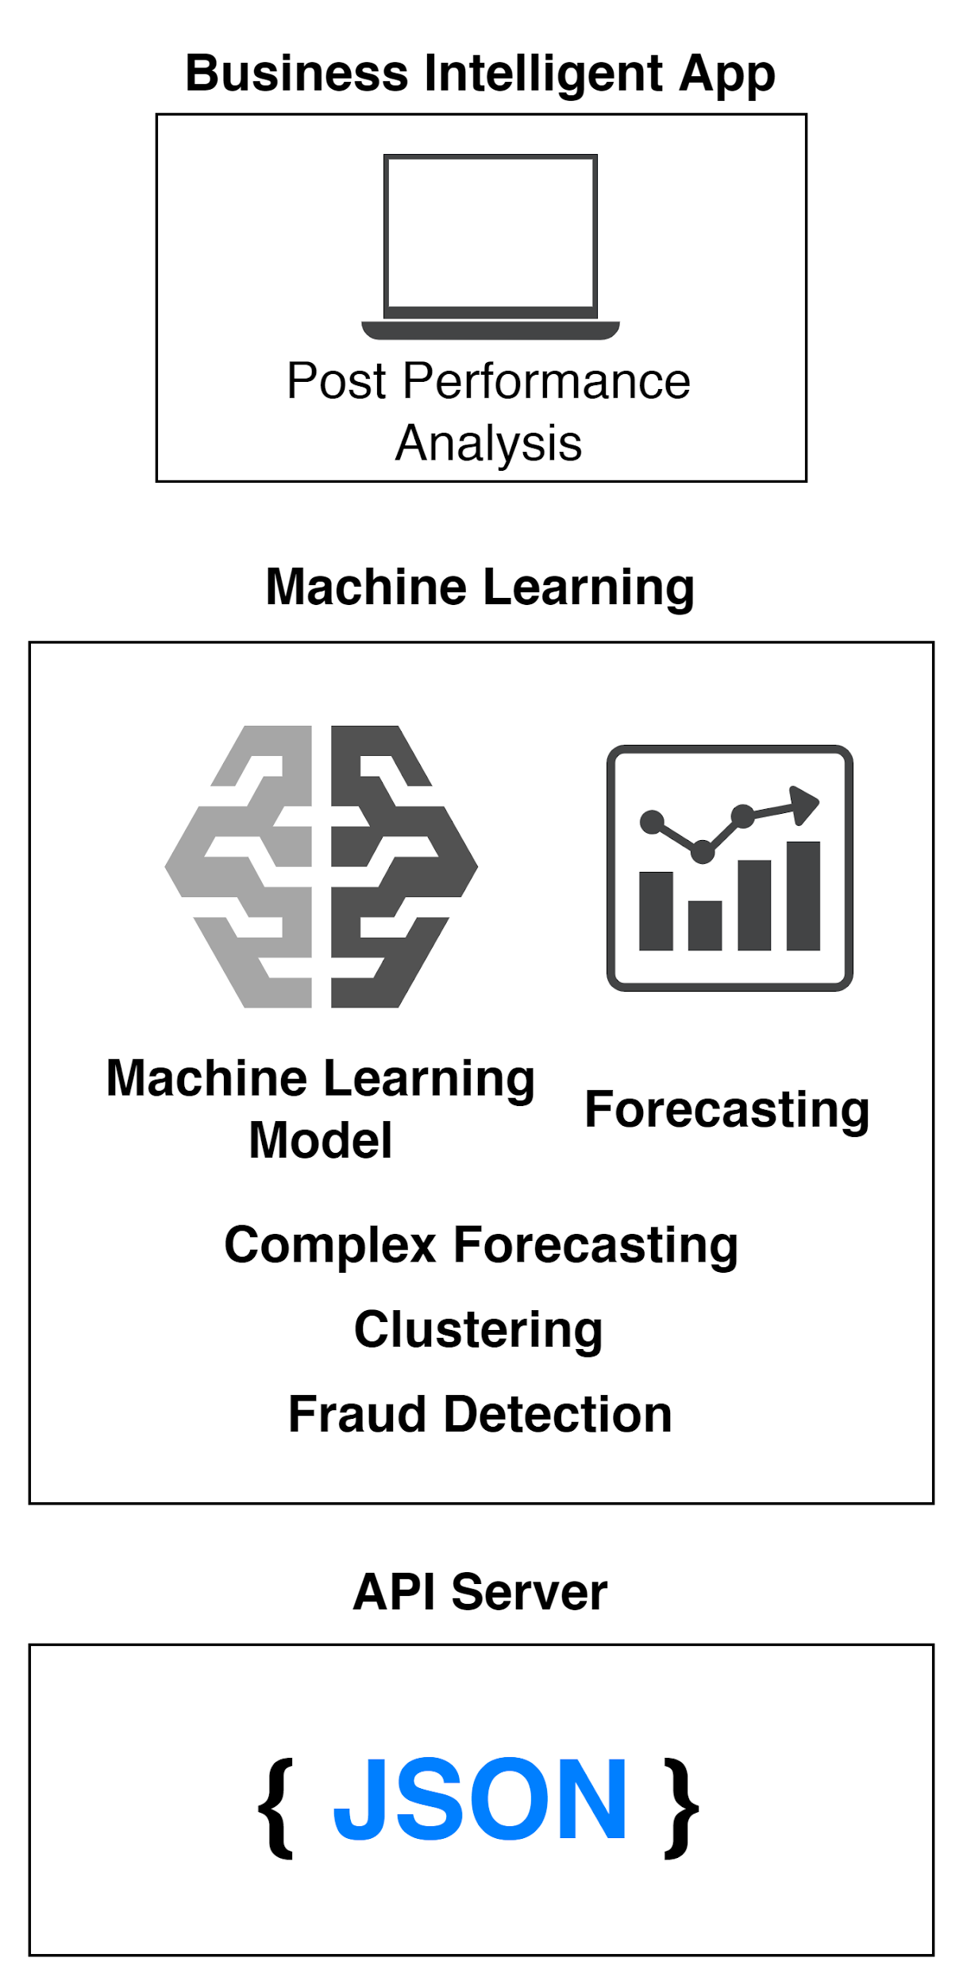
Treasury Big Data
Business Intelligence
Visualisasi untuk mempresentasikan data dan informasi dalam suatu dashboard dan laporan
Tools: Tableau, PowerBI, Looker, Qlik, Oracle BI, TIBCO, SAS
Machine Learning
Pemrosesan berbagai data dalam Big Data dan train data sehingga dapat digunakan untuk menghasilkan berbagai analisa prediksi.
Platform: RapidMiner, IBM, Knime, TIBCO, SAS, Databricks, Dataiku, Jupyter
API Server
TBD dapat digunakan sebagai server untuk berinteraksi dengan aplikasi terpisah yang data-datanya disimpan dalam JSON

Slide 10
Timeline TBD Tahun 2022
(s.d. Mei 2022)
 | Januari | Februari | Maret | April | Mei
Penyiapan alokasi anggaran Pengadaan Jasa Konsultansi Pengembangan BI TBD 2022
Penyiapan alokasi Anggaran Pengadaan software dan hardware TBD 2022 pada DIPA TA 2022
POC Principal
Koordinasi PUSINTEK
Benchmarking
Kick off Meeting TBD 2022
Pengadaan Konsultansi Pengembangan BI TBD 2022
Pengadaan Software dan Hardware BI TBD 2022

